Slide 1
Перечень музыкальных произведений в соответствии с основной образовательной программой дошкольного образования, с учетом возраста детей для прослушивания в домашних условиях
музыкальный руководитель Гаранина Ю.А. МБДОУ №4 «Полянка»
г. Бор

Slide 2
Примерный музыкальный репертуар для слушания с детьми раннего возраста:
От 1 года до 1 года 6 месяцев
«Полянка» р.н.м.обр.Г.Фрида
«Колыбельная», муз. В.Агафонникова
«Искупался Иванушка» р.н.м.
«Как у наших у ворот», рус.нар.мелод. обраб. А.Быканова
«Верхом на лошадке» муз. А.Гречанинова
«Танец» муз. А. Гречанинова
«Колыбельная» музА.Гречанинова
«Мотылек» муз. С.Майкапара
«Сказочка» муз. С.Майкапара
От 1 года 6 месяцев до 2 лет
«Лошадка», муз. Е. Тиличеевой, сл. Н. Френкель
«Курочки и цыплята», муз. Е. Тиличеевой
«Вальс собачек», муз. А. Артоболевской
Вторая венгерская рапсодия Ф. Листа (фрагмент)
«Три подружки», муз. Д. Кабалевского
«Весело — грустно», муз. Л. Бетховена
«Марш», муз. С. Прокофьева
«Спортивный марш», муз. И. Дунаевского
«Наша Таня», «Уронили мишку», «Идет бычок», муз.Э. Елисеевой- Шмидт, стихи А. Барто
«Материнские ласки», «Жалоба», «Грустная песенка», «Вальс», муз. А. Гречанинова.

Slide 3
От 2 лет до 3 лет
«Лошадка», муз. Е. Тиличеевой, сл. Н. Френкель;
«Наша погремушка», муз. И. Арсеева, сл. И. Черницкой;
«Зайка», рус. нар. мелодия, обраб. Ан. Александрова, сл. Т. Бабаджан;
«Корова», муз. М. Раухвергера, сл. О. Высотской;
«Кошка»,муз. Ан. Александрова, сл. Н. Френкель;
«Слон», «Куры и петухи» (из «Карнавала животных» К. Сен-Санса),
«Зима», «Зимнее утро», муз. П. Чайковского;
«Весною»,«Осенью», муз. С. Майкапара;
«Цветики», муз. В. Карасевой, сл. Н. Френкель;
«Вот как мы умеем», «Марш и бег», муз. Е. Тиличеевой, сл. Н. Френкель;
«Гопачок», укр. нар. мелодия, обраб. М. Раухвергера;
«Догонялки», муз. Н. Александровой, сл. Т. Бабаджан;
«Из-под дуба», рус. нар. плясовая мелодия;
«Кошечка» (к игре «Кошка и котята»), муз. В. Витлина, сл. Н. Найденовой;
«Микита», белорус. нар. мелодия, обраб. С. Полонского;
«Пляска с платочком», муз. Е. Тиличеевой, сл. И. Грантовской
«Полянка», рус. нар. мелодия, обраб. Г. Фрида;
«Птички» (вступление), муз.Г. Фрида;
«Стукалка», укр. нар. мелодия;
«Утро», муз. Г. Гриневича, сл. С. Прокофьевой;
«Юрочка», белорус. нар. плясовая мелодия, обраб. Ан. Александрова;
«Пляска с куклами», «Пляска с платочками», нем. нар. плясовые мелодии, сл. A. Ануфриевой;
«Ай-да», муз. В. Верховинца;
«Где ты, зайка?», рус. нар. мелодия, обраб. Е. Тиличеевой.

Slide 4
.
Примерный музыкальный репертуар для слушания с детьми 3-4-лет (младшая группа)
«Грустный дождик», «Вальс», муз. Д. Кабалевского;
«Листопад», муз.Т. Попатенко;
«Осенью», муз. С. Майкапара;
«Марш», муз. М. Журбина;
«Плясовая», рус. нар. мелодия;
«Ласковая песенка», муз. М. Раухвергера, сл. Т. Мираджи.
«Колыбельная», муз. С. Разаренова;
«Плакса», «Злюка» и «Резвушка», муз. Д. Кабалевского;
«Солдатский марш», муз. Р. Шумана;
«Елочка», муз. М. Красева;
«Мишка с куклой пляшут полечку», муз. М. Качурбиной;
«Марш», муз. Ю. Чичкова;
. «Весною», муз. С. Майкапара;
«Подснежники», муз. В. Калинникова;
«Зайчик», муз. Л. Лядовой;
«Медведь», муз. Е. Тиличеевой;
«Резвушка» и «Капризуля», муз. В. Волкова;
«Дождик», муз. Н. Любарского;
«Воробей», муз. А. Руббах;
«Игра в лошадки», муз. П. Чайковского;
«Марш», муз. Д. Шостаковича;
рус. нар. плясовые мелодии и колыбельные песни.
. «Дождик и радуга», муз. С. Прокофьева;
«Со вьюном я хожу», рус. нар.песня;
«Есть у солнышка друзья», муз. Е.Тиличеевой, сл. Е. Каргановой;
«Лесные картинки», муз. Ю. Слонова.

Slide 5
.
Примерный музыкальный репертуар для слушания с детьми 4-5-лет (средняя группа)
«Колыбельная», муз. А. Гречанинова;
«Марш», муз. Л. Шульгина,
«Ах ты,береза», рус. нар. песня;
«Осенняя песенка», муз. Д. Васильева-Буглая, сл. А. Плещеева;
«Зайчик», муз. Ю. Матвеева, сл. А. Блока.
«Мамины ласки», муз. А. Гречанинова;
«Музыкальный ящик»(из «Альбома пьес для детей» Г. Свиридова);
«Вальс снежных хлопьев» из балета«Щелкунчик», муз. П. Чайковского;
«Итальянская полька», муз. С. Рахманинова;
«Котик заболел», «Котик выздоровел», муз. А. Гречанинова;
«Как у наших у ворот», рус. нар. мелодия.
«Мама», муз. П. Чайковского,
«Веснянка», укр. нар. песня, обраб. Г. Лобачева, сл. О. Высотской;
«Бабочка», муз. Э. Грига;
«Смелый наездник» (из «Альбома для юношества») Р. Шумана;
«Жаворонок», муз. М. Глинки;
«Марш», муз. С. Прокофьева. .
«Новая кукла», «Болезнь куклы» (из «Детского альбома» П. Чайковского);
«Пьеска» из «Альбома для юношества» Р. Шумана;

Slide 6
.
Примерный музыкальный репертуар для слушания с детьми
5-6-лет (старшая группа)
«Марш», муз. Д. Шостаковича;
«Колыбельная», «Парень с гармошкой»,муз. Г. Свиридова;
«Листопад», муз. Т. Попатенко, сл. Е. Авдиенко;
«Марш» из оперы «Любовь к трем апельсинам», муз. С. Прокофьева;
«Зима», муз. П. Чайковского,сл. А. Плещеева;
«Осенняя песня», из цикла «Времена года» П. Чайковского.
«Полька»; муз. Д. Львова-Компанейца, сл. З. Петровой;
«Мамин праздник», муз. Е. Тиличеевой, сл. Л. Румарчук;
«Моя Россия», муз. Г. Струве, сл. Н. Соловьевой;
«Кто придумал песенку?», муз. Д. Львова-Компанейца, сл. Л. Дымовой;
«Детская полька», муз. М. Глинки;
«Дед Мороз», муз. Н. Елисеева, сл. З. Александровой.
«Утренняя молитва», «В церкви» (из «Детского альбома» П. Чайковского);
«Музыка», муз. Г. Струве; «Жаворонок», муз. М. Глинки;
«Мотылек», муз.С. Майкапара;
«Пляска птиц», «Колыбельная», муз. Н. Римского-Корсакова;
Финал концерта для фортепиано с оркестром № 5 (фрагменты) Л. Бетховена.
«Тревожная минута» (из альбома «Бирюльки» С. Майкапара);
«Раскаяние», «Утро», «Вечер» (из сборника «Детская музыка» С. Прокофьева);
«Первая потеря» (из «Альбома для юношества») Р. Шумана;
Одиннадцатая соната для фортепиано, 1-я часть (фрагменты), Прелюдия ля мажор, соч. 28, № 7 Ф. Шопена.

Slide 7
.
Примерный музыкальный репертуар для слушания с детьми
6-7-лет (подготовительная группа)
«Детская полька», муз. М. Глинки; «Марш», муз. С. Прокофьева;
«Колыбельная», муз. В. Моцарта;
«Болезнь куклы», «Похороны куклы», «Новая кукла»,«Камаринская», муз. П. Чайковского;
«Осень», муз. Ан. Александрова, сл. М. Пожаровой;
«Веселый крестьянин», муз. Р. Шумана;
«Осень» (из цикла «Времена года» А. Вивальди);
«Октябрь» (из цикла «Времена года» П. Чайковского);
произведения из альбома «Бусинки» А. Гречанинова.
«Море», «Белка», муз. Н. Римского-Корсакова (из оперы «Сказка о царе Салтане»);
«Табакерочный вальс», муз. А. Даргомыжского;
«Итальянская полька», муз. С. Рахманинова;
«Танец с саблями», муз. А. Хачатуряна;
«Зима пришла», «Тройка», муз. Г. Свиридова;
«Вальс-шутка», «Гавот», «Полька», «Танец», муз. Д. Шостаковича;
«Кавалерийская», муз. Д. Кабалевского;
«Зима» из цикла «Времена года» А. Вивальди;
«В пещере горного короля» (сюита из музыки к драме Г. Ибсена «Пер Гюнт»), «Шествие гномов», соч. 54 Э. Грига
«Песня жаворонка», муз. П. Чайковского;
«Пляска птиц», муз. Н. Римского-Корсакова (из оперы «Снегурочка»);
«Рассвет на Москве-реке», муз. М. Мусоргского (вступление к опере «Хованщина»)
«Грустная песня», «Старинный танец», «Весна и осень», муз. Г. Свиридова;
«Весна» из цикла «Времена года» А. Вивальди;

Slide 8
.
Примерный музыкальный репертуар для слушания с детьми
6-7-лет (подготовительная группа)
Органная токката ре минор И. С. Баха.
«На гармонике» из альбома «Бусинки» А. Гречанинова
«Менуэт» из детского альбома «Бирюльки» С. Майкапара;
«Ромашковая Русь», «Незабудковая гжель», «Свирель да рожок», «Палех» и «Наша хохлома», муз. Ю. Чичкова (сб. «Ромашковая Русь»); «Лето» из цикла
«Времена года» А. Вивальди.

Slide 9
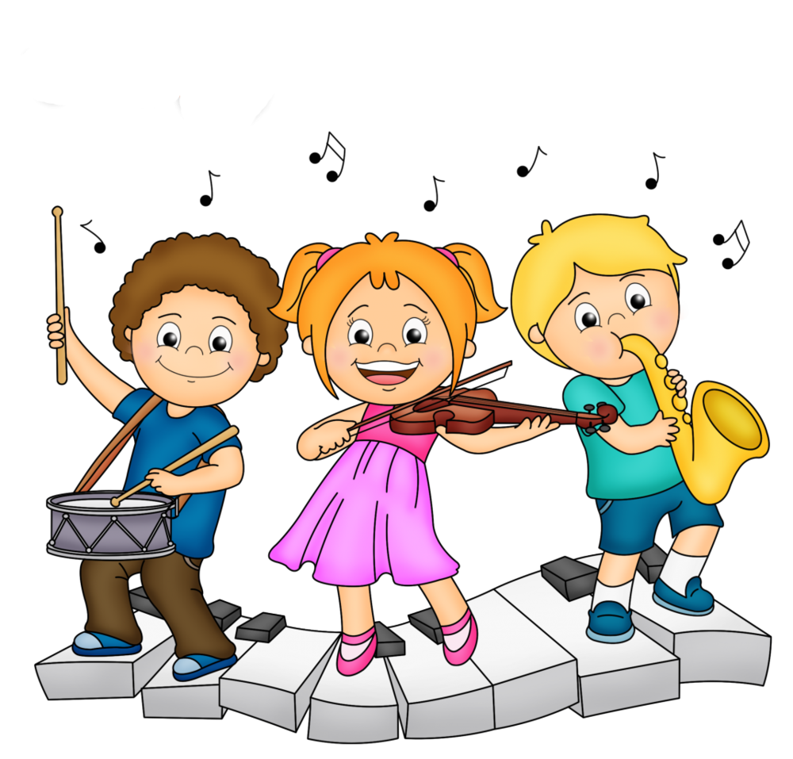
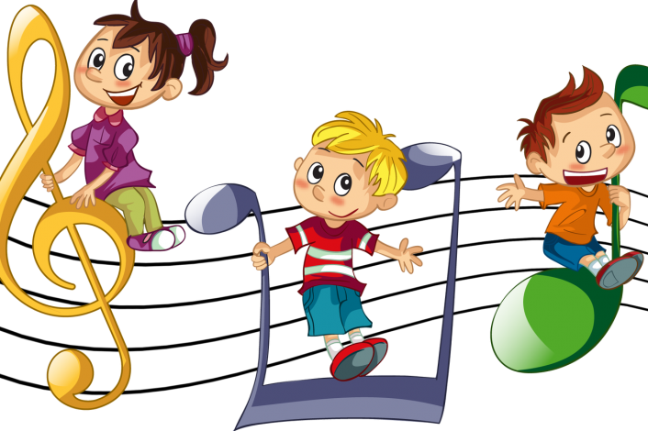
Слушание музыки - уникальный вид музыкальной деятельности. Его уникальность состоит в тех развивающих возможностях, которое слушание обеспечивает как в плане музыкального, так и общего психического развития ребенка. Слушая музыку, ребенок познает мир во всем его многообразии, поскольку музыка отражает его в звуках разносторонне и полно.
Музыку называют «языком чувств», она дает ни с чем несравнимые возможности для развития эмоциональной сферы детей. Музыкальное искусство включает в себя и интеллектуальное начало. Б.В. Асафьев писал: «Слушая, мы не только чувствуем или испытываем те или иные состояния, но и производим отбор, оцениваем, следовательно, мыслим». При восприятии и анализе музыки, у ребенка развивается мышление и воображение, произвольность и познавательная активность.

